Slide 1

PHP en databases

Slide 2
Variabelen in PHP
<?php $tekst = 'Hello World!'; // String $leeftijd = 20; // Integer $prijs = 135.75; // Float $check = true; // Boolean ?>
<?php $tekst = 'Hello World!’; echo $tekst; ?>
Hello World!

Slide 3
Afdrukken van variabelen
<?php $welkom = 'Hello World!'; echo 'Dit is de welkomsttekst: $welkom <br/>'; // FOUT echo 'Dit is de welkomsttekst: '.$welkom. '<br/>'; // GOED
echo “Dit is de welkomsttekst: $welkom <br/>”; // GOED ?>
Dit is de welkomsttekst: $welkom Dit is de welkomsttekst: Hello World!
Dit is de welkomsttekst: Hello World!

Slide 4
Indexed Arrays
<?php $cars = array(‘Volvo', ‘BMW', ‘Toyota'); print_r($cars) ?>
Array ( [0] => Volvo [1] => BMW [2] => Toyota )

Slide 5
Een element van Indexed Arrays
<?php $cars = array(‘Volvo', ‘BMW', ‘Toyota’); echo ‘Mijn favoriete auto is ‘.$cars[1] . ‘.’; ?>
Mijn favoriete auto is BMW.

Slide 6
Alle elementen van Indexed Arrays
<?php $cars = array(‘Volvo', ‘BMW', ‘Toyota'); $arrlength = count($cars); for($x = 0; $x < $arrlength; $x++) { echo $cars[$x]; echo "<br>"; }
Volvo BMW Toyota

Slide 7
Associatieve Array
Een associatieve array is een array waarbij de sleutels strings zijn. Dit in tegenstelling tot de numerieke array waarbij de sleutels integers zijn
<?php $ages = array ( ’Peter' => 35, ’Ben' => 37, ’Klaas' => 26, ); print_r($ages) ?>
Array ( [Peter] => 35 [Ben] => 37 [Klaas] => 26 )

Slide 8
Een element van een Associatieve Array
Een associatieve array is een array waarbij de sleutels strings zijn. Dit in tegenstelling tot de numerieke array waarbij de sleutels integers zijn
<?php $ages = array ( ’Peter' => 35, ’Ben' => 37, ’Klaas' => 26, ); echo ‘De leeftijd van Ben is’.$ages[‘Ben’]. ‘jaar.’ ?>
De leeftijd van Ben is 37 jaar.

Slide 9
Alle elementen van Associatieve Arrays
<?php $ages = array (’Peter' => 35,’Ben' => 37,’Klaas' => 26,); foreach($ages as $key => $value) { echo "Key=" . $key . ", Value=" . $value; echo "<br>"; } ?>
Key=Peter, Value=35 Key=Ben, Value=37 Key=Klaas, Value=26

Slide 10
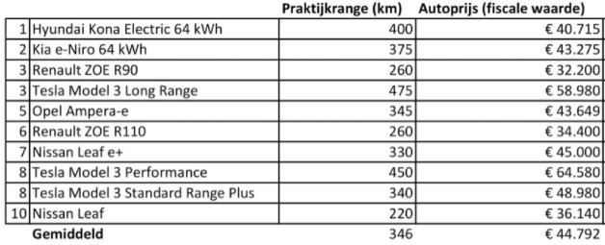
Overzicht van elektrische auto’s

Slide 11

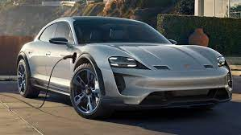
Auto’s opslaan in een tabel
Elektrische_auto
#id
*naam
*range
*prijs
Kolom | id | naam | range | prijs
Type | INT | VARCHAR | INT | DECIMAL
Lengte | 11 | 255 | 11 | 7,2
index | Primary
Auto_Increment | Aanvinken

Slide 12
PHP koppelen aan MySQL
<?php
$db = new PDO("mysql:host=localhost;dbname=autos",
"root", "");
?>
Gegevens over de databaseserver
De gebruikersnaam (zelfde als voor PHPMyAdmin)
Het wachtwoord (zelfde als voor PHPMyAdmin)

Slide 13
PHP koppelen aan MySQL
<?php
try {
$db = new PDO("mysql:host=localhost;dbname=autos",
"root", "");
} catch(PDOException $e) {
die("Error!: " . $e->getMessage());
}
?>
Gegevens over de databaseserver
De gebruikersnaam (zelfde als voor PHPMyAdmin)
Het wachtwoord (zelfde als voor PHPMyAdmin)

Slide 14
Queries uitvoeren
Met de functies prepare() en execute() is het mogelijk om een query uit te voeren
$query = $db->prepare("SELECT * FROM electrische_autos");
$query->execute();

Slide 15
Select
Met SELECT kunnen gegevens uit een databasetabel worden geselecteerd
Returnwaarde van de functie execute() is een result-set
Uitlezen met een foreach-loop

Slide 16
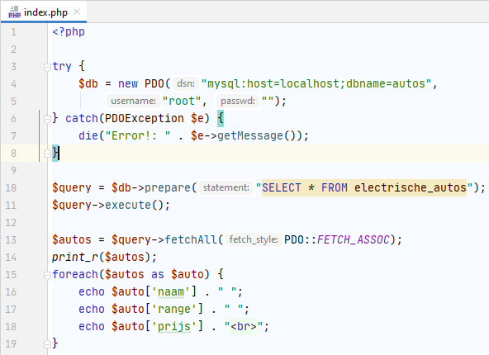
Vraag een associatieve array op

Slide 17
Resultaat
Array ( [0] => Array
( [id] => 1
[naam] => Hyundai Kona Electric 64 kWh
[range] => 400
[prijs] => 40715.00 )
[1] =>Array
( [id] => 2
[naam] => Kia e-Niro 64 kWh
[range] => 375
[prijs] => 43275.00 )
)
Kona Electric 64 kWh 400 40715.00 Kia e-Niro 64 kWh 375 43275.00

Slide 18
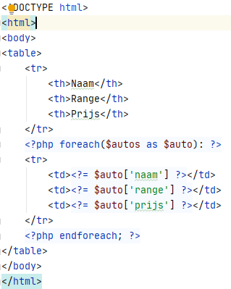
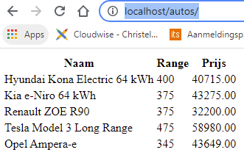
Variabelen gebruiken in een Template

Slide 19
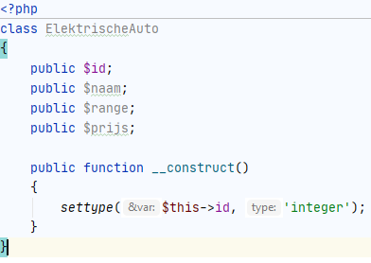
Maak eerst ElektricheAuto class aan:

Slide 20
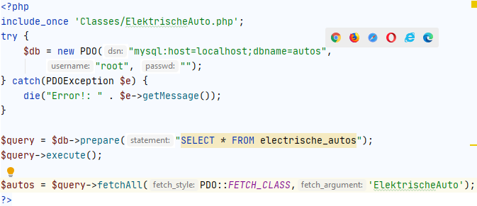
Vraag een array met objecten op

Slide 21
Print_r($autos)
Array (
[0] => ElektrischeAuto Object
( [id] => 1
[naam] => Hyundai Kona Electric 64 kWh
[range] => 400
[prijs] => 40715.00
)
[1] => ElektrischeAuto Object
( [id] => 2
[naam] => Kia e-Niro 64 kWh
[range] => 375
[prijs] => 43275.00
)
)
Naam | Range | Prijs
Hyundai Kona Electric 64 kWh | 400 | 40715.00
Kia e-Niro 64 kWh | 375 | 43275.00

Slide 22
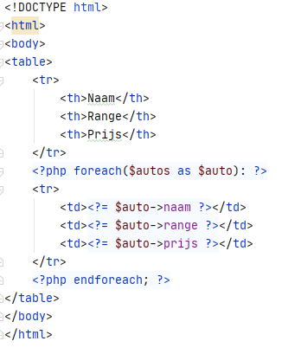
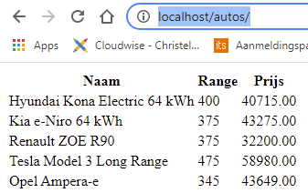
Toon de auto’s

